Slide 1
Kako izraditi Play listu

Slide 2
Prijavite se na svoj Google račun
Klikni YouTube

Slide 3
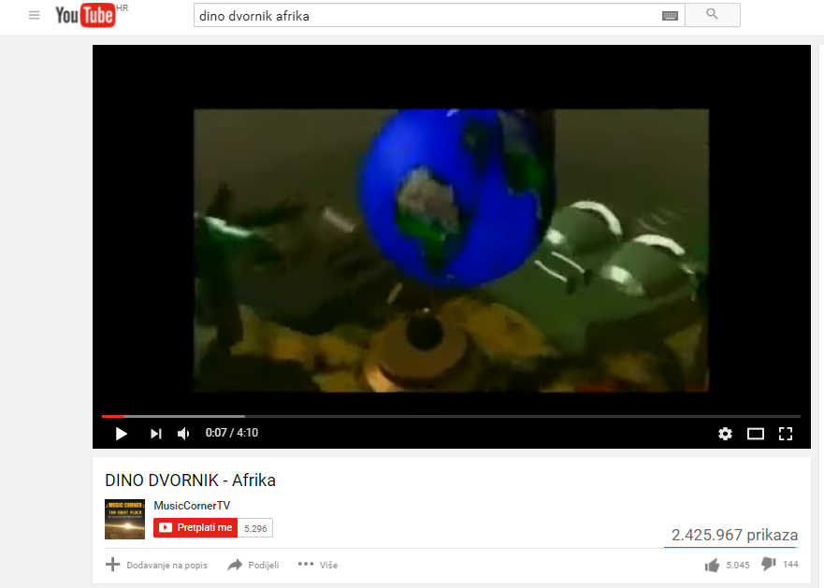
Pronađi željeni video na YouTube
Klikni Dodavanje na popis

Slide 4
Klikni Izradi novi popis za reprodukciju
Upiši naziv Liste
Odaberi hoće li lista biti javna ili privatna
Klikni Izradi

Slide 5
Dodavanje drugih pjesama u Play listu
Pronađi i Odaberi drugu pjesmu
Klikni Dodavanje na popis
Klikni na naziv liste
Ponovi postupak za onoliko puta koliko pjesama zelis dodati u listu

Slide 6
Pregledavanje liste

Slide 7
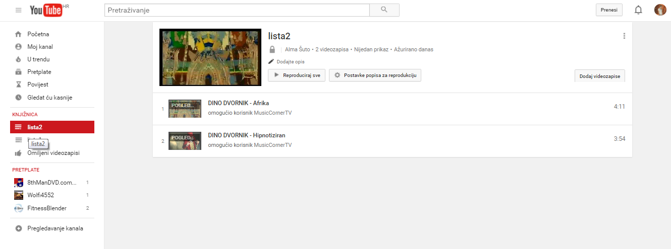
Play lista

